Slide 1
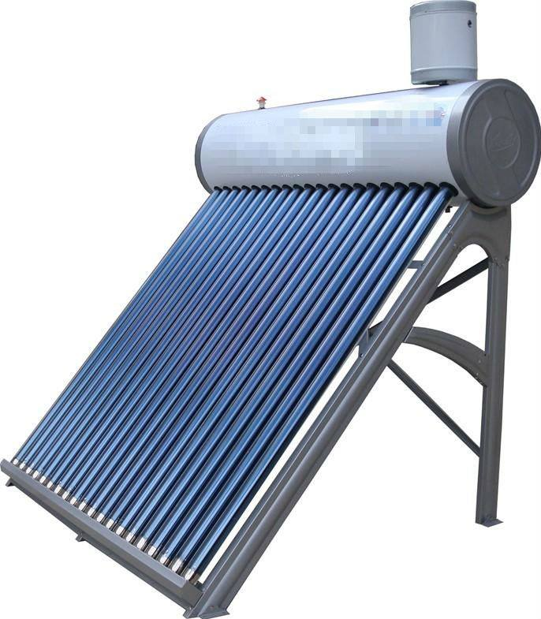
太陽能
與本主題相關的技術
一、集熱真空管的真空技術
GREENLAND Systems Solar hot water evacuated tube installation animation
https://www.youtube.com/embed/BZtkHHNoyjA
上圖是全玻璃真空管式太陽能熱水器，其玻璃真空集熱管採用真空技術，藉以消除集熱管內氣體的對流與傳導熱損， 並應用選擇性吸收塗層，使真空集熱管的輻射熱損降到最低，故真空管太陽能集熱器可以在中高溫下使用。 其外型由兩根同軸玻璃圓管組成，內、外玻璃管間抽成真空，選擇性吸收塗層鍍在內管的外表面構成吸熱體， 將太陽能轉化為熱能，加熱內玻璃管內的水。

Slide 2
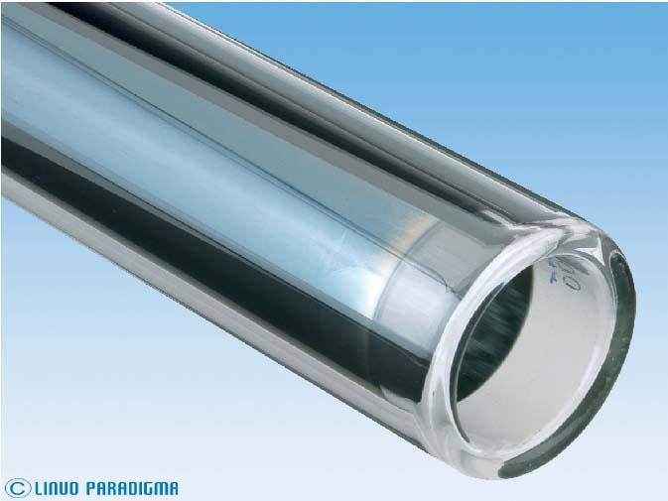
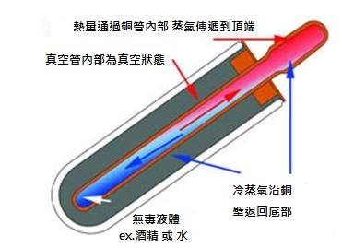
優點 : 結構簡單且集熱效率高、保溫效果好
缺點 : 管內存水過多，會使水溫上升緩慢，真空管無法承壓，
管內也容易結垢，在嚴寒地區使用會凍結，且價格昂
貴。
全玻璃真空管裝置(上圖) 真空管太陽能熱水器原理(上圖)

